Slide 1
여러 데코레이터가 붙은 노드의 동작

Slide 2
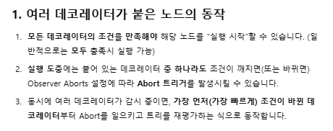

Slide 3
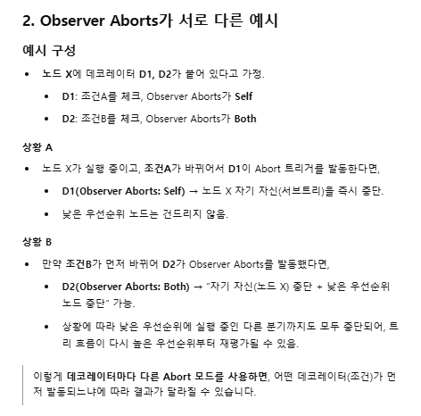

Slide 4
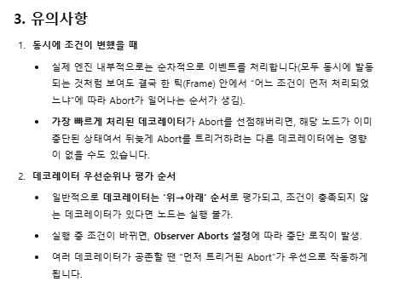

Slide 5
